Slide 1
Haarlem voor iedereen
Koos Pelsser
Notes:
Sociale toegankelijkheid: participatie
Mentale toegankelijkheid: bejegening

Slide 2
Toegankelijkheid…
… maakt dat mensen zelfstandig en op een gelijkwaardige manier gebruik kunnen maken van vervoer, ruimte, gebouwen, producten, diensten en informatie.
Notes:
Kernbegrippen bij Toegankelijkheid zijn gelijkwaardig en zelfstandig. Zal in de praktijk niet altijd mogelijk zijn. Moet wel de gewenste situatie zoveel mogelijk benaderen.

Slide 3
Toegankelijkheid wordt gemeten aan de hand van de volgende onderdelen:
Bereikbaarheid
Toegankelijkheid
Bruikbaarheid van de voorzieningen
Veiligheid
→ Levensloopbestendige omgeving
Notes:
(Hoe) kom ik er
(Hoe) kan ik er in
Kan ik wat binnen is gebruiken
Kan ik in geval van nood vluchten

Slide 4
Fysieke-,
sociale-
en mentale toegankelijkheid
Notes:
Sociale toegankelijkheid: participatie
Mentale toegankelijkheid: bejegening

Slide 5
Mentale toegankelijkheid o.a.:
de buschauffeur die optrekt als iedereen zit
de ober die het menu voorleest
mensen rechtstreeks aanspreken
het te hoge boek pakken
uitgaan van de eigen zelfstandigheid

Slide 6
Toegankelijkheid in Haarlem:
Maatschappelijk belang
Economisch belang
Extra kwaliteitstroef
Notes:
Toegankelijkheid moet je niet achteraf hoeven toevoegen.
Het gaat om een kwaliteitsaspect wat er vanaf het begin moet zijn.
Maatschappelijk belang
Iedereen heeft hetzelfde recht deel te nemen aan het maatschappelijk leven.
Toegankelijkheid is de basisvoorwaarde voor integratie.
Een niet toegankelijke omgeving maakt iemand gehandicapt en zorgt ervoor dat mensen met een beperking vaak niet kunnen deelnemen aan het sociaal, maatschappelijk en culturele leven.
Economisch belang
Mensen met een beperking:
Vormen een belangrijk marktpotentieel.
Besteden evenveel als andere gebruikers.
Komen meestal niet alleen.
Zijn meer geneigd terug te keren naar dezelfde plaats als de dienstverlening en de accommodatie voldoen.
Vaak wordt gedacht: ‘wat kost het’, i.p.v. ‘wat levert het op’
Kwaliteitstroef
Door het toegankelijk maken van de (woon-)omgeving ontstaat er een hoger gebruikscomfort en een betere veiligheid voor iedereen.

Slide 7
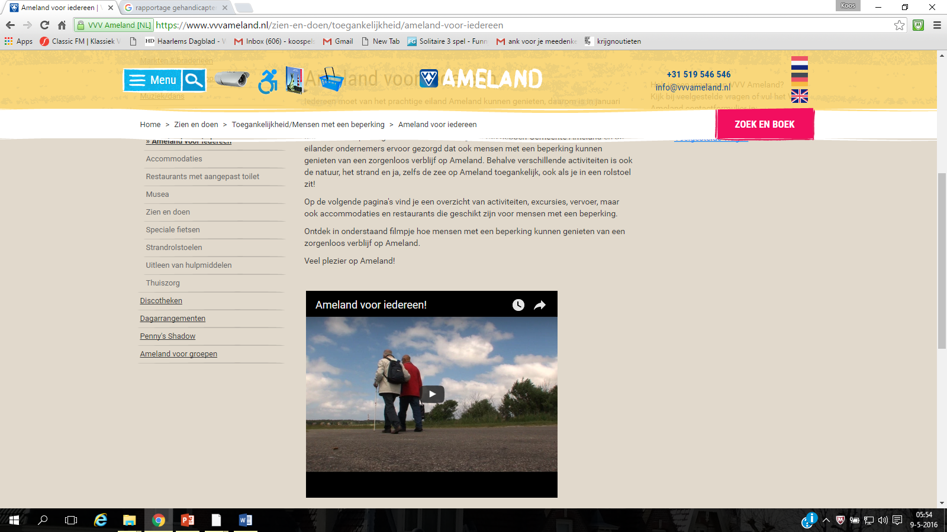
Notes:
Ameland voor Iedereen

Slide 8
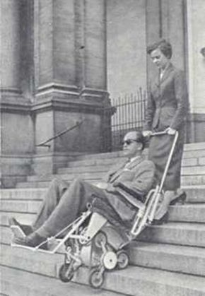
Toegankelijkheidsstreven sinds 1957
De ‘escalette’

Slide 9
"Men ontdekt in Nederland langzamerhand dat men een invalide niet alleen helpen kan met medische, paramedische middelen, sociale of maatschappelijke maatregelen, maar ook met bepaalde architectonische voorzieningen.“
(Tijdschrift voor Gebrekkigenzorg 1957)

Slide 10
VN-verdrag
Ondertekend: 2007
Uitvoering: vanaf 2017
HET verschil
Agenda 22

Slide 11
Cijfers
tot 25% mensen met een beperking (CBS/SCP)
Ouderen: van 14,3% > 65 jaar in 2006 naar 25% in 2040 (CBS)
Notes:
Dat is een totaal van tussen 4 en 6,5 miljoen. Daar zitten wel overlappingen bij

Slide 12
Aantal mensen met een handicap in Nl
Motorisch 1.024.000
Zien 1.440.000
Horen 2.720.000
Verstandelijk 153.000
Taal-/leesachterstand 1.500.000
Bron: CBS/NIMAWO
Notes:
Dubbelingen

Slide 13
Toegankelijkheid staat of valt bij:
integrale benadering
ketenbenadering

Slide 14
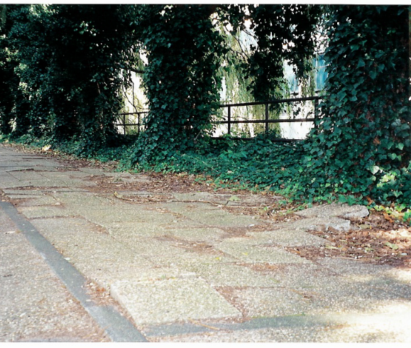
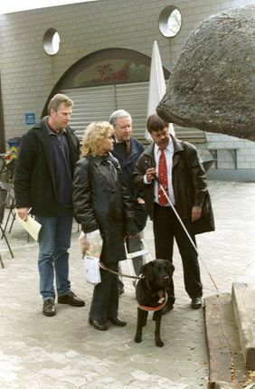
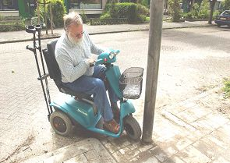
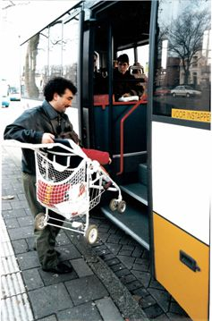
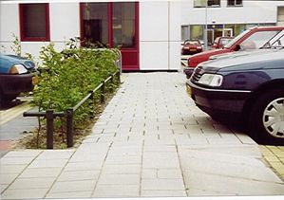

Slide 15
Toegankelijk wonen gaat niet alleen over wonen:
onderwijs
werken; economie
welzijn: o.a. kerk, kroeg, winkel
infrastructuur en vervoer, incl. OV
openbaar leven
recreëren
informatie, inclusief Internet
bejegening

Slide 16
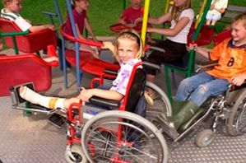
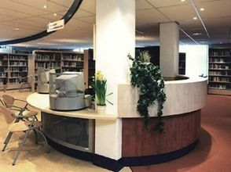
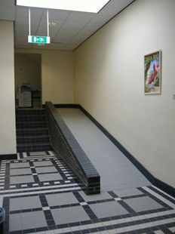
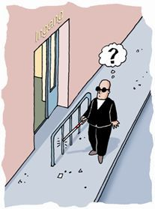

Slide 17
Bij veel (plannen van) aanpak
te weinig aandacht voor regie en coördinatie
toegankelijkheid ondergebracht in de ‘zachte sector’
beleid en uitvoering lopen door elkaar

Slide 18
Voorgestelde aanpak
toegankelijkheid definiëren als basiskwaliteit
wat is een toegankelijke woning (aanpasbaar; levensloopbestendig; duurzaam)
wat is een toegankelijke wijk/buurt (generatiebestendig)
wat is een toegankelijke gemeente

Slide 19
regisserend en coördinerend wethouder (‘harde sector’)
coördinerend ambtenaar met gedelegeerde bevoegdheden
krachtenbundeling gemeente, woningbouw, werkgevers, MKB, welzijn, onderwijs, recreatie, ontwerpers, OV, bewoners

Slide 20
scholing
werkplan volgens ‘Smart’-principe
overeenstemming daarover
multidisciplinaire taakgroep
kwartaalrapportage
lange termijn-plan van aanpak
Notes:
Specifiek
Meetbaar
Acceptabel
Resultaat
Tijdpad

Slide 21
Vooral:
Eérst beleid definiëren en vaststellen.
Dan pas plan van aanpak uitvoering.
Dan pas uitvoering, inclusief voortdurende evaluatie en bijstelling.

Slide 22
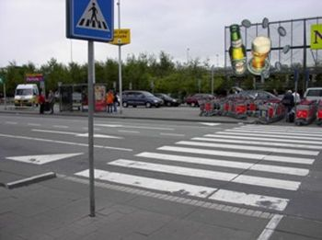
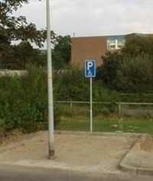
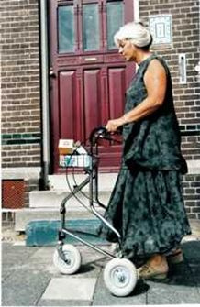
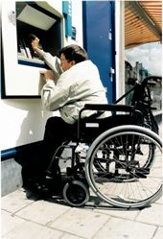
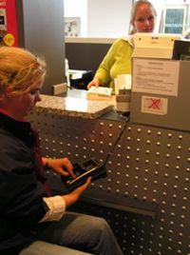

Slide 23
Inrichten voor ‘iedereen’
Jong en oud, groot en klein, lopend of rijdend, met of zonder handicap
De Haarlemse toekomst

